Slide 1
Fianciame
Juan José Muñoz

Slide 2
Over mij
Ik vind het fantastisch om goede producten te maken die het leven van mensen gemakkelijker maken. Ik heb meer dan 10 jaar ervaring met het ontwikkelen van strategieën voor innovatieve digitale ervaringen, zowel voor kleine start-ups als grote internationale merken.
Ik ben opgegroeid in Ergenshuizen, ik ben een fervent kajakker en zie ernaar uit om met je samen te werken.

Slide 3
Portfoliovoorbeelden

Slide 4




Projectnaam
Voeg hier je tekst in Voeg hier je tekst in Voeg hier je tekst in Voeg hier je tekst in Voeg hier je tekst in Voeg hier je tekst in

Slide 5


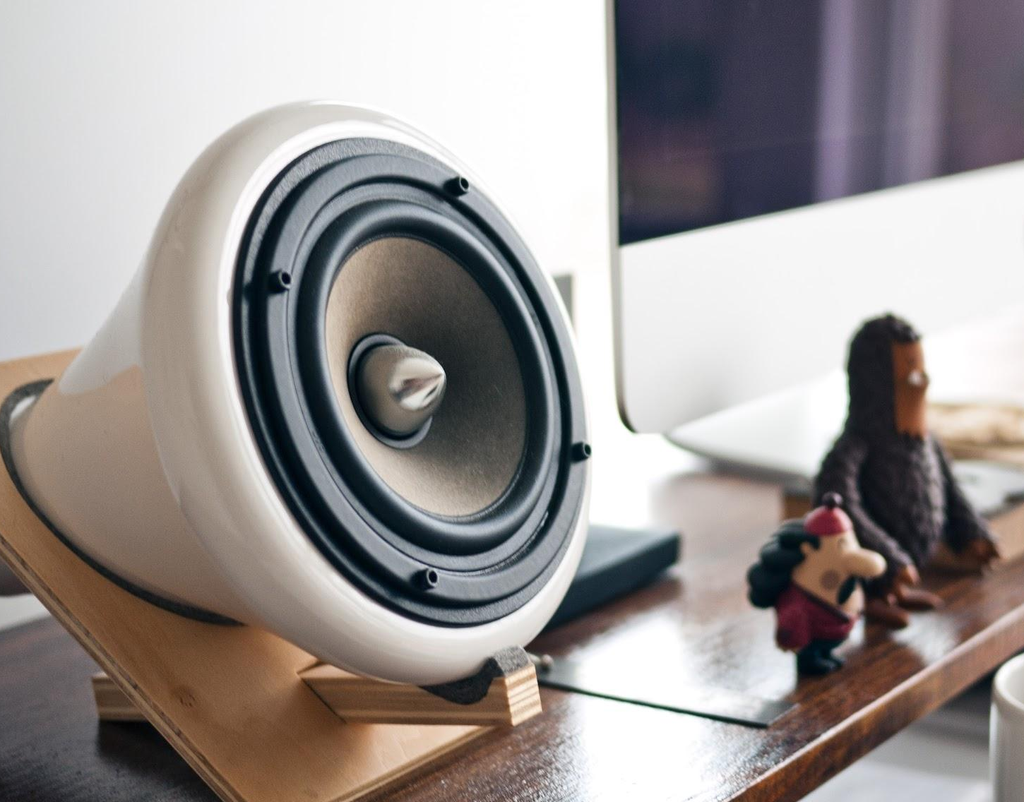
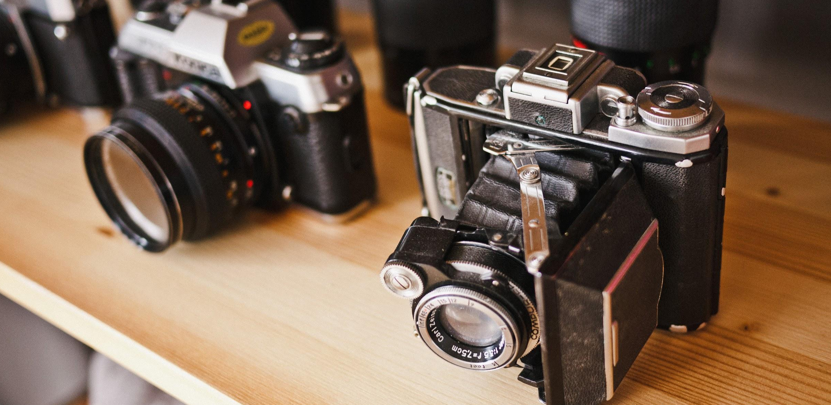

Projectnaam
Projectnaam
Voeg hier je tekst in Voeg hier je tekst in Voeg hier je tekst in Voeg hier je tekst in
Voeg hier je tekst in Voeg hier je tekst in Voeg hier je tekst in Voeg hier je tekst in

Slide 6
Hoogtepunten in mijn carrière
Directeur gebruikerservaring
Bedrijfsnaam, Locatie September 20XX - heden
Senior designer
Bedrijfsnaam, Locatie September 20XX - augustus 20XX
Designer
Bedrijfsnaam, Locatie Juni 20XX - juli 20XX

Slide 7
Winnaar van de Acme Design Award
Parker Muziek-campagne

Slide 8
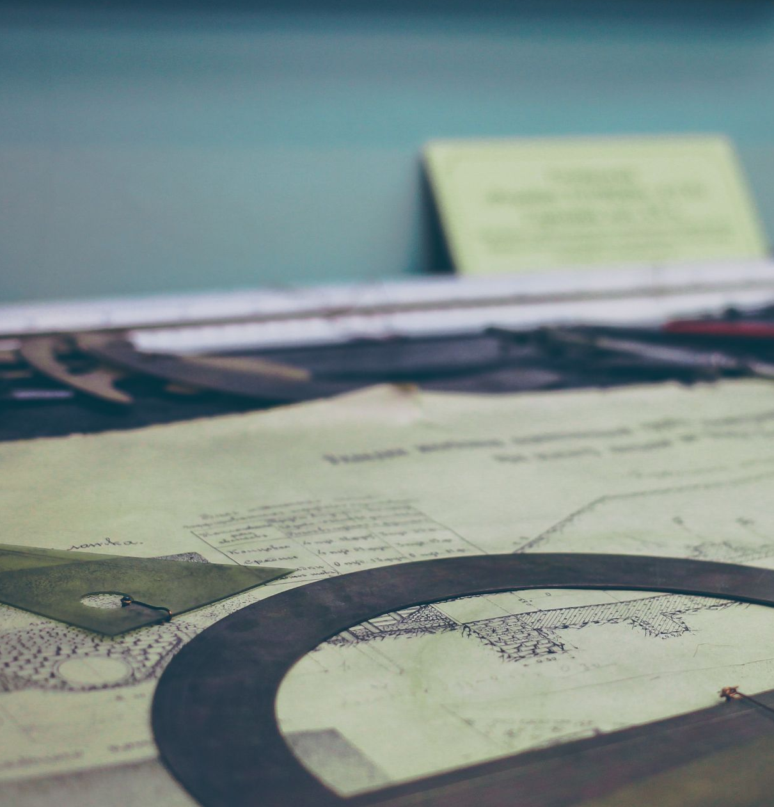

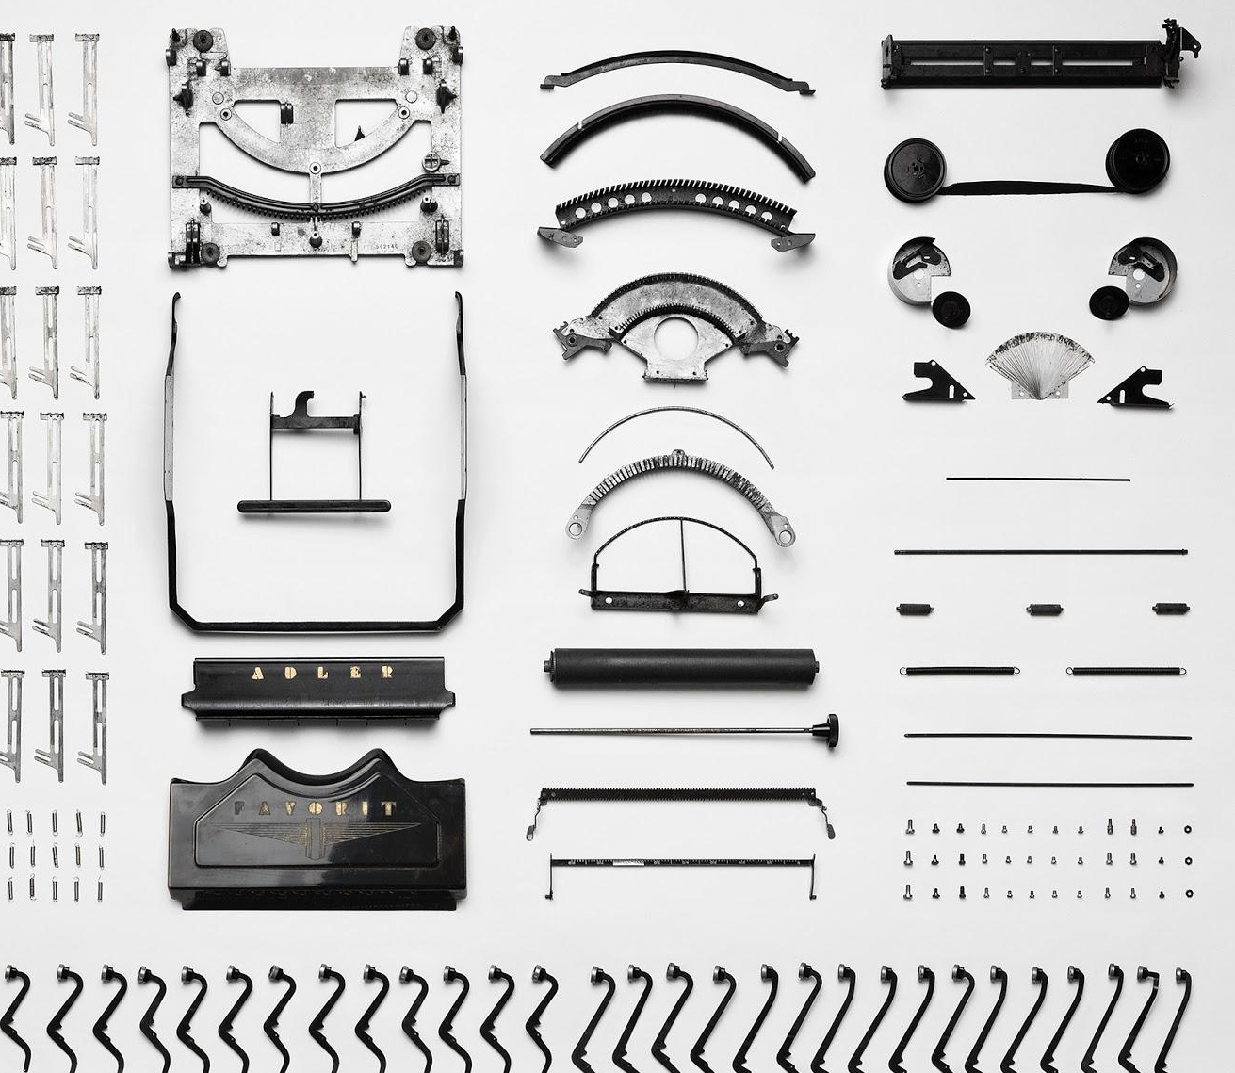
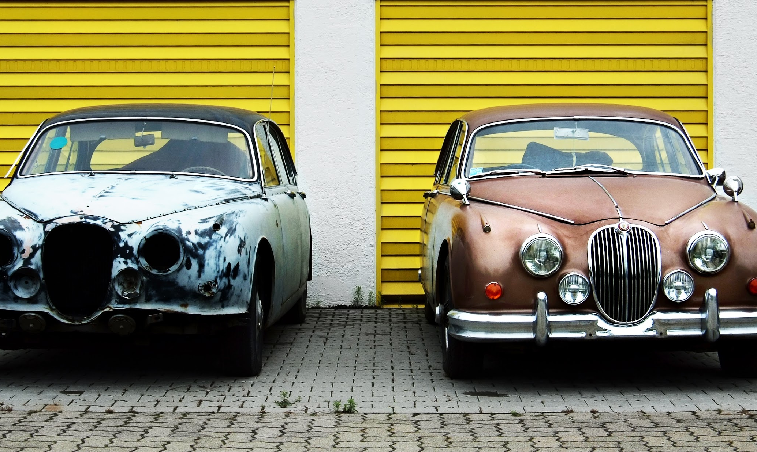

Slide 9

Contactgegevens
Je naam
no_reply@example.com
www.example.com

